Slide 1
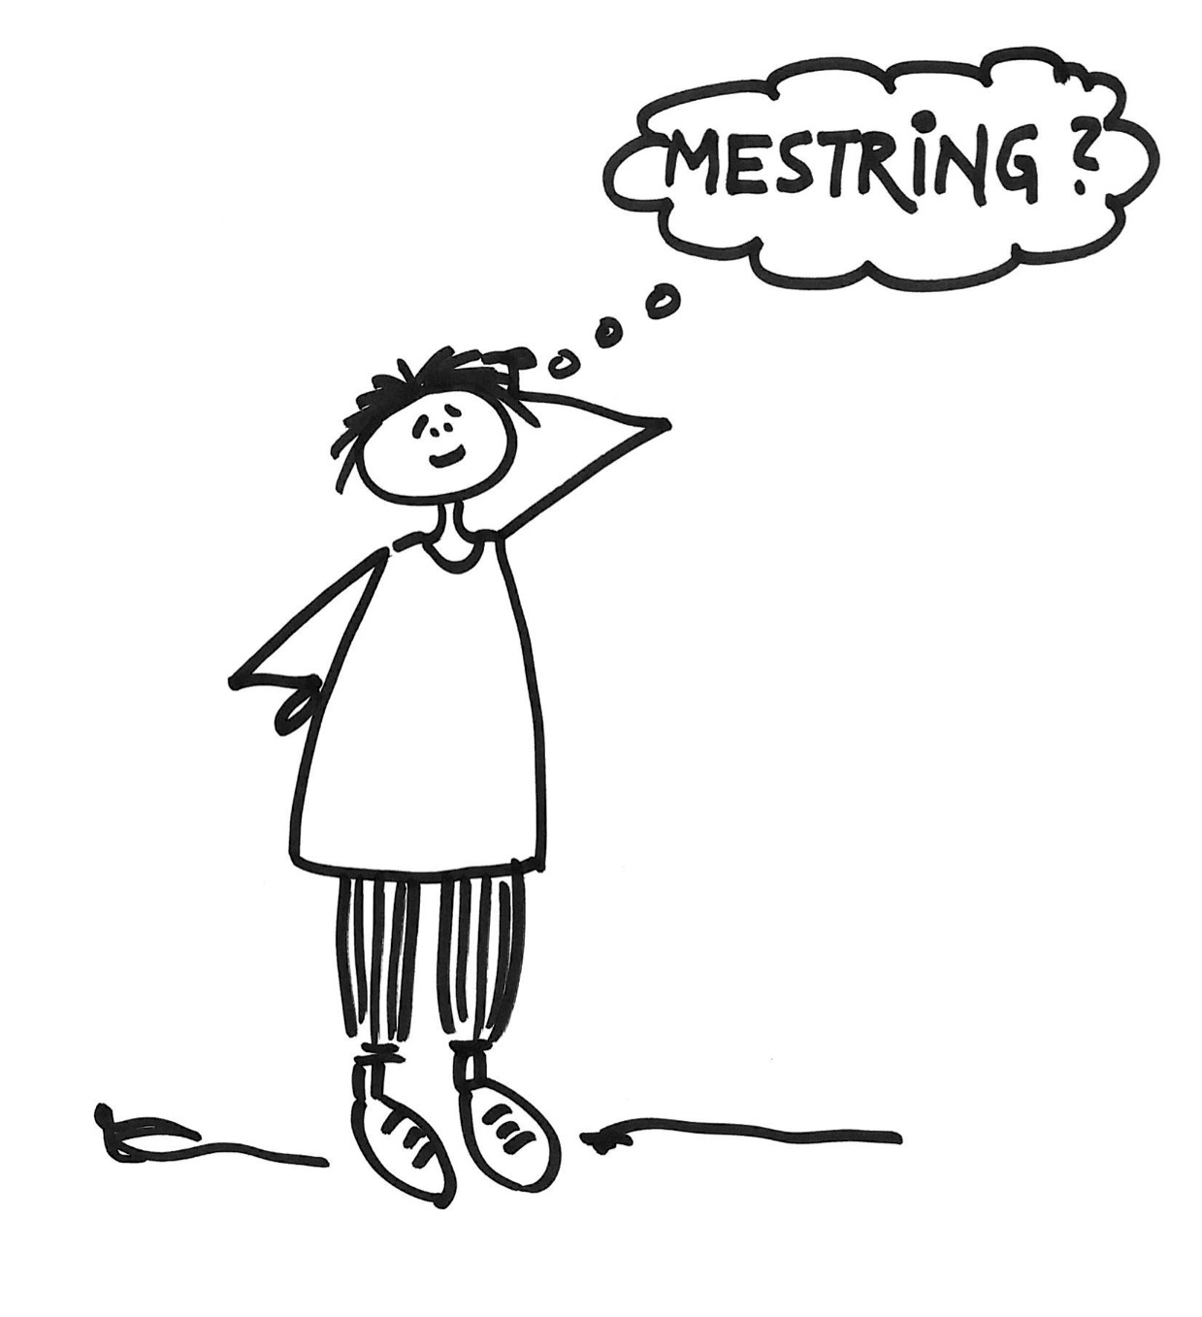

Mestringstreff
Rødøy, Vefsn, Brønnøy, Sømna og Alstahaug kommune og Helgelandssykehuset HF
Rødøy kommune: Silje Victoria Engen silje.victoria.engen@rodoy.kommune.no ring/send sms til
Tlf :90 98 09 54
Brønnøy kommune, Hanne Solberg
Hanne.solberg@brønnøy.kommune.no
Tlf/ sms 94 78 64 28
Vefsn kommune, Kjersti Jensen, Kjersti.Jensen@vefsn.kommune.no
Tlf/sms; 48 05 5493/ 75101600
Sømna kommune, Kristin Mørkved
kristin.morkved@somna.kommune.no
Tlf 47 67 24 13
Alstahaug kommune, Solveig Espeset
Solveig.espeset@alstahaug.kommune.no
Tlf/sms 90 21 87 26
Har du en hverdag som er preget av utfordringer knyttet til helsa?
Hva er viktig for deg for å ha et godt liv?
Ønsker du mer kunnskap, treffe andre og dele erfaringer?
    Mestringstreff skal bidra til at personer som lever med helseutfordringer får styrket tro på egen mestring og tro på egne ressurser for å håndtere livssituasjonen.
    Målet er en bedre hverdag for deg!
Nettside:
QR-kode her
Illustrasjon: Hilde Skjervold

Slide 2
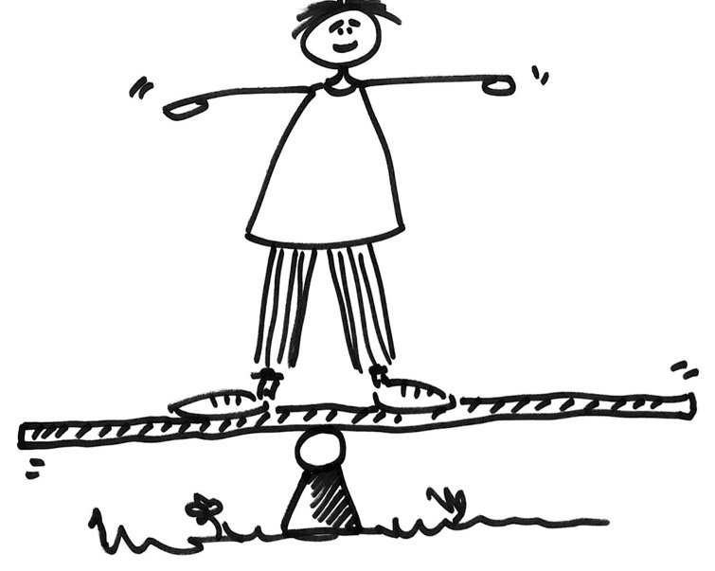
Hva er viktig for deg?
Å leve med helseutfordringer
kan medføre store forandringer i hverdagen. Mestringstreff er for deg som ønsker å:
oppdage og utvikle tro på egne ressurser
treffe og lære av andre som også lever med helseutfordringer
å få kunnskap om og prøve ut ulike mestringsverktøy
Mestringstreff er for deg som lever med fysiske eller psykiske helseutfordringer og for deg som er pårørende.
Det er ikke fokus på diagnoser i kurset, men på utfordringer man kan ha i hverdagen og på styrker «friskfaktorer» man har i seg selv eller i nære omgivelser og familie.
Mestringstreff er utviklet og ledes av helsepersonell og av personer som selv lever med helseutfordringer.
Helsepersonell har faglig kunnskap og oversikt over aktuelle hjelpetiltak og gode «verktøy»
Brukerrepresentanter har kunnskap om det å leve med helseutfordringer og bidrar med egen kunnskap, erfaring og mestringskompetanse
.
Mestringstreff
består av fem samlinger med ulike temaer:
Hva er mestring?
Sammenhengen mellom tanker, følelser og handlinger
Kommunikasjon og samspill
Mestringsstrategier, mestringstro og egne ressurser
Motivasjon, ønsket endring og muligheter framover
Fysisk oppmøte i egen kommunal gruppe, du melder deg på til lokal kursleder, se kontaktdata på neste side.
Vi jobber med de aktuelle temaene på flere måter og du vil få mulighet til både å lytte, snakke og reflektere. Man velger selv hvor mye man vil dele.
Det anbefales at man deltar på alle samlingene
Kommunene samarbeider digitalt om faglig innhold

